Slide 1
基础设施公募REITs介绍与建行集团综合服务
建行湖南省分行资产管理部（投资银行部）
2020年7月

Slide 2
目 录
1
WHY
基础设施公募REITs出台背景及意义
2
WHAT
基础设施公募REITs简介
HOW
建行集团支持REITs的产品与综合服务
3

Slide 3
基础设施公募REITs出台的背景及意义
THE PART
ONE

Slide 4
什么是REITs？
REITs（Real Estate Investment Trusts）是不动产投资信托基金，是一种不动产证券化产品，以发行权益类证券的方式募集资金，由专门投资机构进行不动产投资经营管理，并将产生的收入以派息的方式分配给投资者，获取长期稳定的投资收益。
只要能够产生稳健现金流且产权明晰的资产都可以成为REITs，包括办公楼、商业零售、酒店、公寓、物流、工业厂房、电力、水务、交运、通信设施等。
持有100%
发起人：房企
其他投资者
持有
股利
资产管理
资产托管
基金管理机构
REITS
基金托管机构
管理费用
租金
升值收益
管理费用
持有
物业管理
物业管理公司
物业
管理费用

Slide 5


基础设施公募REITs政策的出台
2020年4月30日，中国证监会、国家发展改革委联合发布《关于推进基础设施领域不动产投资信托基金（REITs）试点相关工作的通知》（证监发【2020】40号），正式启动基础设施领域的公募REITs试点工作。
同日，证监会发布《公开募集基础设施证券投资基金指引（试行）》（征求意见稿），向社会公开征求意见。
《通知》和《指引》的发布是中国REITs市场建设的一个里程碑式的事件，中国版公募REITs的大幕就此拉开。

Slide 6
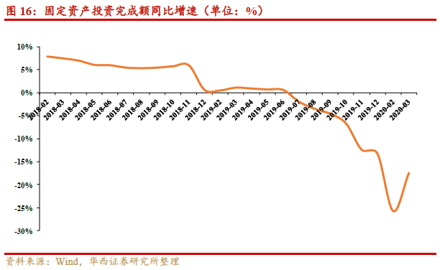
基础设施公募REITs的意义: 盘活基础设施存量资产
基建行业经过20多年的高速发展，现在已经进入存量时代，目前估计存量规模达到百万亿；
近年来，固定资产投资总体放缓，2019年7月起出现负值，基础设施建设投资完成额增速也在缓慢下降，2019年基建投资增速仅3.3%，连续两年保持在历史低位水平；
基础设施REITs可以给老基础设施项目退出途径，增加融资渠道，融资后可以用于再投资，刺激基建进一步增长。

Slide 7
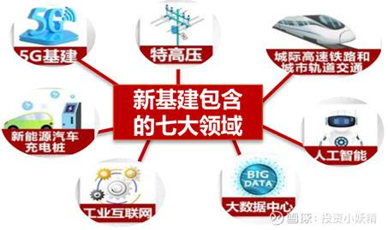
公募REITs的意义: 稳投资，促进经济增长和升级转型
当前面临一定经济下行和就业压力，基建是拉动经济增长的重要板块；
REITs发展有望推动解决基建市场融资渠道窄效率低、退出困难等症结，为基建投资补充中长期资金，更好地发挥基建作为逆周期对冲工具的作用，起到稳投资补短板的作用；
基础设施公募REITs可作为扩张性财政政策的有益补充，从提高基建企业资金的流动性和吸引社会资本参与两方面拉动基建投资，进而保持投资对经济增长的托底和拉动作用；
通过推行基础设施公募REITs，可实现存量基础设施投资退出并置换出流量资金，满足新基建的投资和扩张，促进经济升级转型。

Slide 8
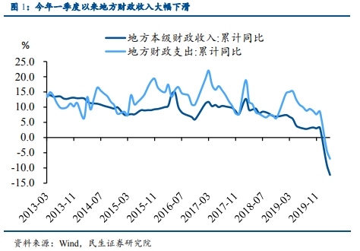
基础设施公募REITs的意义: 减轻地方政府基建投资压力
今年一季度以来，受疫情冲击，地方政府财税收入大幅下降，但其依旧承担补助中小企业和困难居民户的任务，财政开支压力较大。
推出基础设施 REITs，可在一定程度上将资金引入到基建行业，减轻地方政府在基建投资上的压力。

Slide 9
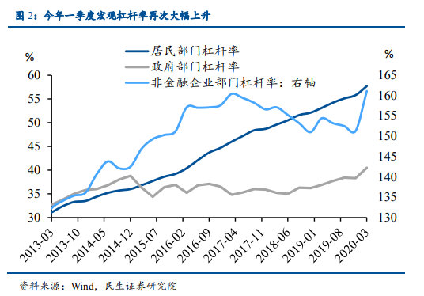
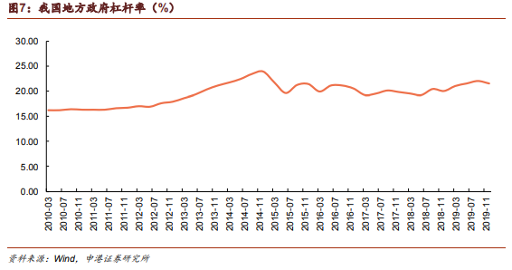
基础设施公募REITs的意义: 降低地方政府杠杆率
近年来，政府部门杠杆率持续攀升，非金融企业部门杠杆率在2020年更是快速攀升。
推行基础设施REITs，属于拓宽直接融资的渠道，能在一定程度上缓解宏观杠杆率过快攀升的问题。
一方面，REITs可以通过存量资产的融资引入更为广泛的投资资金，置换出存量项目中的国有资本，降低地方政府对债务融资的依赖；
另一方面，在新增项目中，REITs也可以实现对政府资金的替代，避免地方政府通过新增负债扩大基础设施建设。

Slide 10
基础设施公募REITs的意义：对企业的优势
树立市场形象
无融资偿还、回购压力
公募REITs受到全市场的广泛关注，企业参与试点，有助于企业树立良好市场形象
一次性获取未来多年的项目现金流。同时标的资产为真实出售，所获得资金属于权益型资金，无回购、偿还等流动性压力，可帮助企业实现轻资产运营。
公募REITs的
优势
保留资产的灵活控制权
改善财务指标
企业持有的部分公募REITs份额，锁定期满后该部分可择机在二级市场减持，获取投资收益；
也可在合适的时点和价位进行二级市场增持，重新实现对原有资产的控制权
资产全部或者部分出表，可降低企业的资产负债率
将资产对应的财务费用及折旧摊销出表，出售资产获得增值收益等都可提升企业的ROE水平

Slide 11
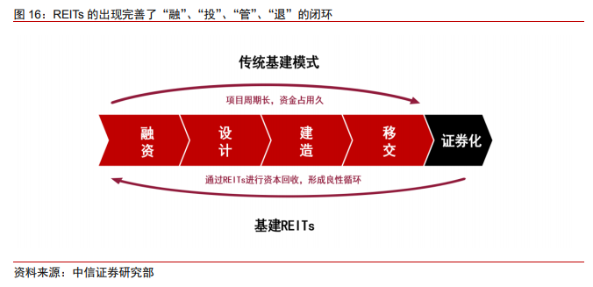
基础设施公募REITs的意义: 打通了基建商业模式
从商业模式角度，基础设施REITs打通了退出途径，形成了基建商业模式的资金闭环；
REITs作为一种有效退出机制，降低了企业及其他类型社会资本的前期投资风险；
降低企业杠杆率，改善企业现金流。

Slide 12
基础设施公募REITs简介
THE PART
TWO

Slide 13
基础设施公募REITs产品结构：公募基金+ABS
投资者
认购、买卖
发起
管理
托管
基金管理人
公募基金
控股
持有所有份额
聘请
发起
管理
托管
ABS管理人
ABS
托管人
持有100%股权
管理公司
项目公司
财务顾问
律师事务所
资产评估机构
会计师事务所

Slide 14
基础设施公募REITs流程图
投资者
发行募资
基金管理人
公募基金
公募基金注册
ABS管理人
ABS
托管人
ABS搭建
管理公司
项目公司
项目筛选
运营管理

Slide 15
项目筛选
区域
项目资质
京津冀、长江经济带、雄安新区、粤港澳大湾区、海南、长江三角洲
国家级新区、有条件的国家级经济技术开发区
项目权属清晰（享有完全所有权或特许经营权），已按规定履行项目投资管理，以及规划、环评和用地等相关手续，已通过竣工验收。PPP项目应依法依规履行政府和社会资本管理相关规定，收入来源以使用者付费为主，未出现重大问题和合同纠纷。
具有成熟的经营模式及市场化运营能力，经营3年以上，已产生持续、稳定的收益及现金流，投资回报良好，并具有持续经营能力、较好的增长潜力。
现金流来源主要由市场化运营产生，不依赖第三方补贴等非经营性收入。
发起人（原始权益人）及基础设施运营企业具有持续经营能力，最近3年无重大违法违规行为。基础设施运营企业具有丰富的运营管理能力。
行业
仓储物流、收费公路等交通设施，水电气热等市政工程，城镇污水垃圾处理、固废危废处理等污染治理项目
信息网络等新型基础设施，以及国家战略性新兴产业集群、高科技产业园区、特色产业园区

Slide 16
公募基金发行募集
网下询价发售
先确定发售份额，然后通过网下询价，确认每份的发售价格，和股票IPO类似
发售面值不为1.00元
发售时要聘请财务顾问发起路演推介、询价、定价、配售等相关业务活动
战略配售
原始权益人战略配售不低于20%，且持有时间不少于5年
其他战略配售投资者不得低于1年
网下发售
网下发售比例不得低于扣除战略投资者战略配售比例后的80%
公众投资的比例最高只能达到16%（1-80%*（1-20%））
募集成立条件
募集总份额达到准予注册规模的80%，否则募集失败
募集资金规模超过2亿元，且投资人不少于1000人
公众投资
（16%）
公募基金
公募基金
专业机构投资者
（64%）
原始权益人（20%）

Slide 17
募集资金用途
公募基金
在证券交易所上市
其他资金
ABS占基金份额不低于80%
利率债、AAA级信用债、货币市场工具等流动性良好的工具
ABS
100%资金
项目公司
募集资金用途：取得资金的用途应符合国家产业政策，重点支持补短板项目 ，鼓励用于新的基础设施和公用事业建设（可用作新项目建设资本金）
收益分配：90%以上年度可供分配利润以现金形式分配给投资者，每年不得少于1次

Slide 18
基础设施公募REITs
模式 | 公募REITs
底层资产 | 目前试点阶段为基础设施（不包括商业和住房，但包括仓储物流、产业园、数据中心等类型的房产）
发行形式 | 封闭式公募基金+ABS
交易市场 | 证券交易所
募集规模 | 1、以资产评估价值为基准 2、由网下投资者询价最终确定发行规模
资产属性 | 权益
分红要求 | 90%以上的可供分配利润用于向投资人分配
存续期限 | 无固定期限
增信要求 | 无差额补足、强制回购、流动性支持等增信要求

Slide 19
基础设施公募REITs试点阶段流程
项目试点资质确认
项目尽职调查
产品设立
资金募集与资产转让
原始权益人向省级发改委提交申请
各省级发改委出具专项意见并推荐至国家发改委
国家发改委将符合条件的项目推荐至中国证监会
基金管理人、ABS管理人、财务顾问对项目进行尽职调查
中介机构出具相应的报告
ABS管理人向交易所申请设立专项计划并获得交易所无异议函
公募基金向证监会申请注册
公募基金发售基金份额
公募基金将募集资金投资于ABS
ABS完成对目标资产的收购
第四步
第三步
第二步
第一步

Slide 20
原始权益人的准备
资产的梳理
资产是否满足试点政策在期限、权属、行业等方面的要求
与当地发改委沟通项目的试点资质
与当地国资委沟通国有股权的转让
确定试点资产，就标的资产进行内部资产重组并构建税盾

Slide 21
建设集团支持REITs 的产品与综合服务
THE PART
THREE

Slide 22
合作方选择
过往良好的合作基础
合作方在REITs及ABS
领域的业务经验
REITs全周期的
综合金融服务提供能力
强大的公募基金募集能力

Slide 23
建设银行：基建领域金融服务能力强
建设银行是中国领先的大型股份制商业银行，2019年末市值约为2,176.86亿美元，居全球上市银行第五位。按一级资本排序，在全球银行中位列第二。
建设银行因建而生、因建而兴、因建而强、因建而旺。“一带一路”建设、京津冀协同发展、长江经济带发展、长江三角洲区域一体化发展、粤港澳大湾区建设、黄河流域生态保护和高质量发展、推进海南全面深化改革开放等重大国家战略中，无不彰显建设银行在基建领域的领先优势。
政策落地能力强
综合服务能力强
基建补短板、PPP、地方政府专项债、新型基础设施建设等。
基建
提供工程咨询、财务顾问、项目贷款、投资理财、工程保函、资金监管等一揽子服务方案。
业务创新能力强
围绕海绵城市、综合管廊、特色小镇建设，打造“善行城建”专业金融品牌
项目评估能力强
造价咨询能力强
深化基础设施领域项目评估，打造专业评估队伍，完善项目后评价制度。
为雄安新区、大兴机场等标志性重点项目提供咨询服务。

Slide 24
建行集团可提供全面的综合性配套金融服务
资产管理
公募REITs获得资金未使用时，我行可为客户提供定制化的资产管理方案，实现闲置资金的保值增值。
新项目挖掘
REITs全周期服务
利用建行的业务撮合平台，为企业在全国范围内寻找合作项目或并购标的
在项目包装、方案设计、资产估值、协调中介、资金安排、资金托管等方面提供全周期、全方位业务支持
信贷资金配套
综合金融产品提供
为发起人新的募投项目建设继续提供配套信贷支持。
待项目成熟后，建行集团还可以再继续采用公募REITs的方式协助客户实现项目退出，协助客户实现轻资产模式的运营。
充分发挥建行集团的综合金融牌照优势，如为企业的其他项目提供债转股等金融产品，发行债券或者提供ABS融资服务。

Slide 25
建设集团满足REITs试点资质要求
建信基金与建信资本满足本次公募基础设施REITs试点资质的要求
二者的结合也满足本次公募基础设施REITs试点对于实际控制的要求
建信基金
建行集团内公募基金公司，是建信资本的
控股母公司
建信资本
建行集团内唯一可以开展证监会体系资产证券化业务的金融机构

Slide 26
建信基金为基金行业龙头公司
建信基金成立于2005年9月19日，是国内首批由商业银行发起设立的基金管理公司。
截至2019年底，建信基金资产管理规模达到1.6万亿元，排名全行业前三。
稳定的股权结构
卓越的企业文化
专业的投研团队
多元的营销网络
丰富的投资工具
严格的风控体系
中国华电集团
10%
使命
善建财富 相伴成长
1.6万亿
美国信安集团25%
中国建设银行
65%
企业精神
梧桐精神
成立
同心 同行 同创 同享 同赢
数据来源：建信基金 截至日期：2019.12.31

Slide 27
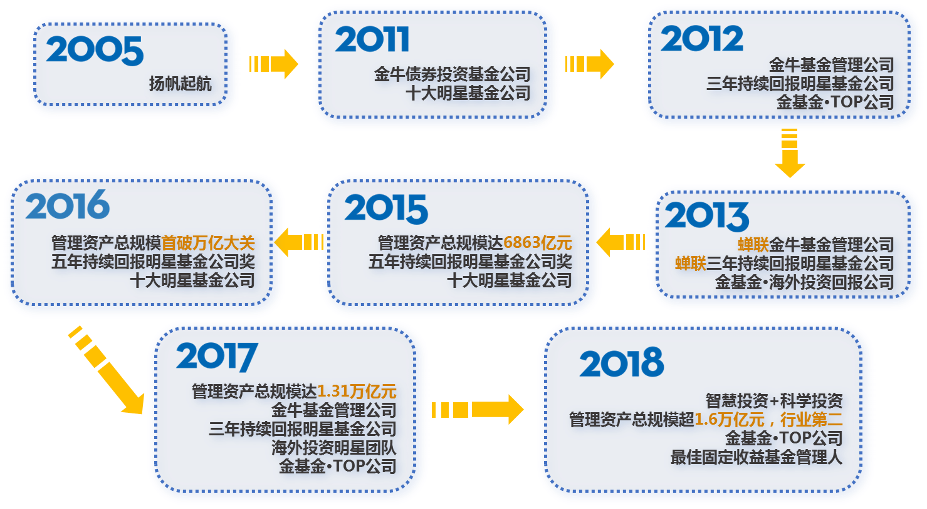
建信基金：管理能力屡获殊荣，硕果满满
自2010年基金评奖规范以来累计获得20项公司奖，45项产品奖，18项团队及基金经理奖。
2020年，在第十届中国金融创新与发展论坛暨“金貔貅奖”评选中，荣获“2019年度金牌基金公司”奖

Slide 28
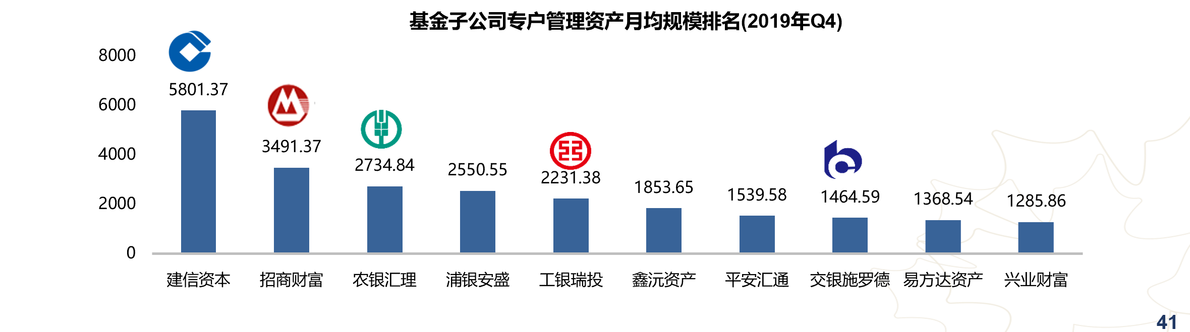
建信资本在ABS领域有丰富的业务发行和管理经验
建信资本为建信基金控股的从事特定客户资产管理业务的子公司，2016获得“最具成长性基金子公司”奖
自2018年二季度起“管理资产月均规模” 全行业第一，在基金子公司信贷资产证券化业务领域排名第一

Slide 29
建信资本在ABS领域有丰富的业务发行和管理经验
建信资本已经陆续为中国建筑集团、中国铁路工程集团、中国铁道建筑集团、中国电力建设集团、中国冶金科工集团、中国交通建设集团、徐矿集团、苏宁易购、悦达集团等相关企业提供ABS服务，并有相应的ABS产品落地。服务效率和服务质量获得企业的高度评价。
业务规模大
2017年至今共发起设立16单企业资产支持专项计划，共计187.22亿元
在信贷资产证券化方面，建信资本作为财务顾问协助建行发行规模超4000亿，近三年一直位居市场首位
资金带动和协调能力强
建行集团下建信理财、建信资管等多家子公司可以认购ABS
多单产品发行价格均创当时市场最低价格，助力企业树立了良好资本市场形象
流程高效
与交易所等监管机构沟通顺畅
公司业务制度完善，内部业务链条短，能够为ABS发行提供灵活便利的窗口期
团队成员经验丰富
团队成员拥有银行、券商、评级、法律等复合背景
拥有丰富的类REITs操作经验
业务推进统筹力和执行力强

Slide 30
建行集团可提供全面的综合性配套金融服务
资产管理
公募REITs获得资金未使用时，我行可为客户提供定制化的资产管理方案，实现闲置资金的保值增值。
新项目挖掘
REITs全周期服务
利用建行的业务撮合平台，为企业在全国范围内寻找合作项目或并购标的
在项目包装、方案设计、资产估值、协调中介、资金安排、资金托管等方面提供全周期、全方位业务支持
信贷资金配套
综合金融产品提供
为发起人新的募投项目建设继续提供配套信贷支持。
待项目成熟后，建行集团还可以再继续采用公募REITs的方式协助客户实现项目退出，协助客户实现轻资产模式的运营。
充分发挥建行集团的综合金融牌照优势，如为企业的其他项目提供债转股等金融产品，发行债券或者提供ABS融资服务。

Slide 31

建行湖南省分行公募REITs联系人： 王 珏：15974110226 唐哲凝：15116476989

Slide 32
善建财富 相伴成长 谢谢聆听！

